Slide 1
操作系统原理
习题课

Slide 2
主要内容
知识梳理和总结
作业存在的问题
部分习题讲解
P、V操作讲解

Slide 3
基本概念
Operating system, batch system, Time-sharing system
process, file, system call, thread
JVM(JAVA virtual machine), LWP(light weigh process), PCB, deadlock, Critical Section, IPC
Parallel, distributive, Real time, Clustered, Network, SMP, ASMP
操作系统概念，现代操作系统的基本特征和功能
Notes:
操作系统

Slide 4
作业总结
描述ASMP和SMP的区别，以及SMP的优点和缺点
中断：a hardware-generated change-of-ﬂow within the system
陷阱： a software-generated interrupt
  An interrupt can be used to signal the completion of an I/O to obviate the need for device polling. A trap can be used to call operating system routines or to catch arithmetic errors
异常：一种错误

Slide 5
进程
程序与进程
进程的特性
  结构特征
  动态性
  并发性
  独立性
  异步性
系统进程与用户进程

Slide 6

进程状态

Slide 7
进程
进程控制块PCB
进程切换
进程控制——对系统中全部进程实施有效的管理
  进程创建
  进程撤销
  进程阻塞 阻塞事件等
  进程唤醒
  进程的挂起与激活
        申请PCB
        分配资源
        初始化PCB
        插入就绪队列
进程完成，正常终止
有错误，非正常终止
祖先进程要求撤销
系统进程唤醒
事件发生进程唤醒

Slide 8
进程间通信
管道(pipe)
消息队列
信号量—控制多进程对共享数据、互斥资源的访问
共享存储(最快)
UNIX域套接字(UNIX domain socket)
注意区别：因特网域套接字

Slide 9
线程
什么是线程
进程是进行系统资源分配、调度和管理的最小单位/线程是处理器分配资源的最小单位
线程与进程的区别
  并发性
  拥有资源
  系统开销
多线程模型（用户线程和内核线程）
  地址空间和其他资源
  通信
  调度

Slide 10
CPU 调度
CPU调度程序:选择内存中的某个就绪进程，并给其分配系统资源
Scheduling Scheme
  抢占方式
  非抢占方式
调度准则
  CPU utilization
  Throughput
  Turnaround time
  Waiting time
  Response time

Slide 11
处理机三级调度图
作业运行状态
终止作业
外存
作业调度
主存
进程调度
作业提交状态
作业收容状态
运行态
作业完成状态
活动就绪态
活动阻塞态
中级调度
外存(盘)交换区
静止就绪态
静止阻塞态

Slide 12
Scheduling Algorithm调度算法
先来先服务(FCFS)
短作业优先(SJF)
优先权调度(Priority Scheduling)
时间片轮转(Round Robin)
多级队列调度(Multilevel Queue)
多级反馈队列调度算法(Multilevel Feedback Queue)
Highest Response Ratio Next (HRRN)高响应比优先 (作业)调度算法
计算：周转时间、平均周转时间，带权平均周转时间、响应时间、等待时间、响应比…

Slide 13
作业总结
长程调度
短程调度
中程调度
上下文切换
In general, the operating system must save the state of the currently running process and restore the state of the process scheduled to be run next. Saving the state of a process typically includes the values of all the CPU registers in addition to memory allocation. Context switches must also perform many architecture-speciﬁc operations, including ﬂushing data and instruction caches.
Frequency

Slide 14
作业总结
下面哪种调度算法会导致饥饿？
A、FCFS B、SJF C、RR D、PRIORITY

Slide 15
考虑下面进程集，进程占用的CPU区间长度以毫秒来计算：
作业总结
Process Burst Time Priority
P1 10 3
P2 1 1
P3 2 3
P4 1 4
P5 5 2
假设在时刻0进程以P1,P2,P3,P4,P5的顺序到达。

Slide 16
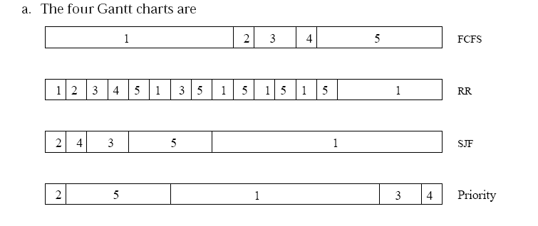
a.画出4个Gantt图分别演示用FCFJ、SJF、非抢占优先级（数字小代表优先级高）和RR（时间片=1）算法调度时进程的执行过程。

Slide 17
b.在a里每个进程在每种调度算法下的周转时间是多少？
周转时间 ：从提交到运行结束的全部时间
FCFS RR SJF Priority P1 10 19 19 16
P2 11 2 1 1
P3 13 7 4 18
P4 14 4 2 19
P5 19 14 9 6

Slide 18
c.在a里每个进程在每种调度算法下的等待时间是多少？
等待时间 ：进程在就绪队列中等待调度的时间总和。
周转时间=等待时间+运行时间
FCFS RR SJF Priority
P1 0 9 9 6
P2 10 1 0 0
P3 11 5 2 16
P4 13 3 1 18
P5 14 9 4 1

Slide 19
d.那一种调度算法的平均等待时间对所有进程而言最小？
平均等待时间就是将每个算法的所有等待时间相加后求平均。
在这道题中就是短作业优先。

Slide 20
CPU调度习题（2）
一个四道作业的操作系统中，设在一段时间内先后到达6个作业，它们的提交时间和运行时间见下表
作业号 提交时间 运行时间
JOB1
JOB2
JOB3
JOB4
JOB5
JOB6
8:00
8:20
8:25
8:30
8:35
8:40
60
35
20
25
5
10
系统采用SJF算法，作业被调度进入运行后不再退出，但当一作业进入运行时，可以调整运行的优先次序。
1 分别给出上述6个作业的执行时间次序
2 计算作业的平均周转时间

Slide 21
【解析】
四道的系统,作业调度最多可选择四道作业进入内存,以进程的形式运行;
进程调度采用可抢占的短作业优先调度原则

Slide 22
8：00 J1到达，无竞争者，进入内存。
8：20 J1运行20分钟，剩余40分钟；J2到达，运行时间为35分钟，小于J1， 取代J1运行。
8：25 J1剩余40分钟，J2剩余30分钟；J3到达，运行时间为20分钟，取代J2运行。
8：30 J1剩余40分钟，J2剩余30分钟，J3剩余15分钟，J4到达，运行时间为25分钟，J3继续运行。
8：35 J3剩余10分钟，J5到达，运行时间为5分钟，尽管最短，但内存已经有四道作业，因此，J5不可进入内存，J3继续运行。

Slide 23
08：40 J3剩余5分钟；J6到达，同理不可以进入内存，J3继续运行。
08：45 J3运行结束，离开主存。J5最短，进入内存。
08：50 J5结束，离开。J6进入，运行时间为10分钟，为最短，开始运行。
09：00 J6结束，离开。J1剩余40分钟，J2剩余30分钟，J4剩余25分钟，J4最短，开始运行。
09：25 J4结束，离开。J2最短，开始运行。
09：55 J2结束，J1运行。
10：35 J1结束。

Slide 24
每道作业的周转时间=结束时间-提交时间
J1：8：00～10：35 周转时间155分钟
J2：8：20～09：55 周转时间95分钟
J3：8：25～08：45 周转时间20分钟
J4：8：30～09：25 周转时间55分钟
J5：8：35～08：50 周转时间15分钟
J6：8：40～09：00 周转时间20分钟
平均周转时间：360／6=60分钟。

Slide 25
Process Synchronization
进程同步
  若干个并发的进程(线程)都可以访问和操纵同一个共享数据,从而执行结果就取决于并发进程对这个数据的访问次序.
  为了保证数据的一致性,需要有同步机制来保证多个进程对共享数据的互斥访问.
  多个相关进程在执行次序上的协调称为进程同步。
临界区(critical section)：进程中访问临界资源的一段代码。
  互斥
  有空让进
  有限等待

Slide 26
进程同步
并发进程之间有哪几种制约关系？同步与互斥有何区别？
答：进程间的制约关系
  间接制约：有些资源需要互斥使用，因此各进程竞争使用这些资源－－独占分配到的部分或全部共享资源，进程的这种关系为进程的互斥
  直接制约：系统中一些进程需要相互合作，共同完成一项任务。具体说，一个进程运行到某一点时要求另一伙伴进程为它提供消息，在未获得消息之前，该进程处于等待状态，获得消息后被唤醒进入就绪态.进程的这种关系为进程的同步

Slide 27
  所谓进程同步是指进程之间存在的一种时序上的等待关系；
  所谓进程互斥是指进程之间存在的—种竞争关系。
  例如：进程A等待进程B发送给它的消息，这是A与B同步，它们之间没有竞争关系，只有一种时序上的等待关系。又如：进程A要修改共享变量X，进程B此时也要对x进行修改．为了保证x的结果正确．则A和B需要互斥访问x，所以，A和B此时存在一种对x的竞争关系。

Slide 28
进程同步与互斥
PV操作由P操作原语和V操作原语组成（原语是不可中断的过程），对信号量进行操作
P（S）：①将信号量S的值减1，即S=S-1；
②如果S>0，则该进程继续执行；否则该进程置为等待 状态，排入等待队列。
V（S）：①将信号量S的值加1，即S=S+1；
②如果S>0，则该进程继续执行；否则释放队列中第一个等待信号量的进程。
信号量
信号量的值与相应资源的使用情况有关。当它的值大于0时，表示当前可用资源的数量；当它的值小于0时，其绝对值表示等待使用该资源的进程个数。注意，信号量的值仅能由PV操作来改变。
    每个程序中用户实现互斥的P、V操作必须成对出现，先做P操作 ，进临界区，后做V操作，出临界区。若有多个分支，要认真检查其成对性。

Slide 29
进程同步与互斥
进程同步问题：用一个信号量与一个消息联系起来，当信号量的值为0时，表示期望的消息尚未产生；当信号量的值非0时，表示期望的消息已经存在。用PV操作实现进程同步时，调用P操作测试消息是否到达，调用V操作发送消息。
使用PV操作实现进程同步时应该注意的是：
（1）分析进程间的制约关系，确定信号量种类。在保持进程间有正确的同步关系情况下，哪个进程先执行，哪些进程后执行，彼此间通过什么资源（信号量）进行协调，从而明确要设置哪些信号量。
（2）信号量的初值与相应资源的数量有关，也与P、V操作在程序代码中出现的位置有关。（生产者消费者问题）
（3）同一信号量的P、V操作要成对出现，但它们分别在不同的进程代码中。

Slide 30
管程
管程。其基本思想是将共享变量和对它们的操作集中在一个模块中，操作系统或并发程序就由这样的模块构成。这样模块之间联系清晰，便于维护和修改，易于保证正确性
管程作为一个模块，它的类型定义如下：
monitor_name = MoNITOR;
共享变量说明;
define 本管程内部定义、外部可调用的函数名表;
use 本管程外部定义、内部可调用的函数名表;
内部定义的函数说明和函数体
{
共享变量初始化语句;
}

Slide 31
经典的进程同步问题
Dining-Philosophers Problem
（哲学家就餐问题）
Bounded-Buffer Problem
（有限缓冲区问题）
Readers and Writers Problem
（读者写者问题）
producer-consumer problem
（生产者-消费者问题）

Slide 32
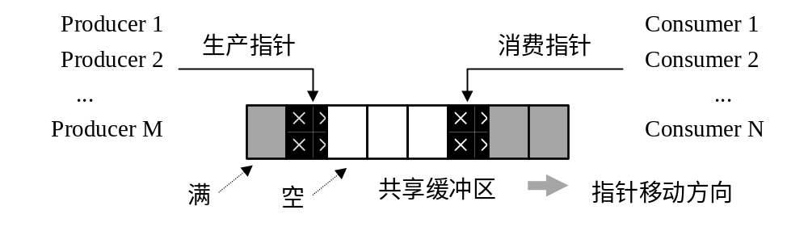
生产者——消费者问题
若干进程通过有限的共享缓冲区交换数据。
  “生产者”进程不断写入
  “消费者”进程不断读出
  共享缓冲区共有N个
  任何时刻只能有一个进程可对共享缓冲区进行操作

Slide 33
作业总结
自旋锁为什么不适合单处理器的系统而适合于多处理器的系统
  互斥锁，如果资源已经被占用，资源申请者只能进入睡眠状态
  自旋锁(Spinlock)，不会引起调用者睡眠，如果自旋锁已经被别的执行单元保持，调用者就一直循环在那里看是否该自旋锁的保持者已经释放了锁
  the condition that would break a process out of the spinlock could be obtained only by executing a different process

Slide 34
利用信号量来描述前趋关系
进程同步练习题(一)
方法：前趋图
若图中存在结点S1指向结点S2的有向边，表示进程P1中的程序段S1应该先执行，而进程P2中的程序段S2后执行。设置一个信号量s,初值为0，将V(s)放在S1后面，而在S2前面先执行P(s)。
进程P1的语句序列为：S1;V(s)
进程P2的语句序列为：P(s);S2

Slide 35
前趋图中共有有向边10条，可设10个信号量，初值均为0；有8个结点，可设计成8个并发进程，具体描述如下：
S₂
d
a
h
e
S₅
S₁
b
j
S₃
S₇
S₈
f
i
S₆
c
g
S₄

Slide 36
Struct
smaphore a,b,c,d,e,f,g,h,I,j=0,0,0,0,0,0,0,0,0,0
cobegin
{S1;V(a);V(b);V(c);}
{P(a);S2;V(d);}
{P(b);S3;V(e);V(f);}
{P(c);S4;V(g);}
{P(d);P(e);S5;V(h);}
{P(f);P(g);S6;V(i)}
{P(h);P(i);S7;V(j);}
{P(j);S8;}
coend

Slide 37
进程同步练习题（二）
Q：桌上有一空盘，允许存放一只水果。爸爸可向盘中放苹果，也可向盘中放桔子，儿子专等吃盘中的桔子，女儿专等吃盘中的苹果。规定当盘空时一次只能放一只水果供吃者取用，请用P、V原语实现爸爸、儿子、女儿三个并发进程的同步。
father()
{
while(1)
{
P(S);
放水果；
if（桔子） V(So);
else V(Sa);
}
}
son()
{
while(1)
{
P(So);
取出桔子;
V(S);
吃桔子;
｝
}
daughter()
{
while(1)
{
P(Sa);
取出苹果;
V(S);
吃苹果;
｝
｝

Slide 38
进程同步练习题（三）
1.有一阅览室，共有100个座位。读者进入时必须先在一张登记表上登记，该表为每一座位列一表目，包括座号和读者姓名。读者离开时要消掉登记内容。试用P／v操作描述读者进程的同步结构。
解析：定义信号量以及相应变量
mutex: semaphore; 互斥信号量
full: semaphore; 同步信号量
table: array 0.. n-1 of item ;

Slide 39
Procedure reader;
begin
P(full) ;
P(mutex);
Register-name ( table) ;
V(mutex);
Reading ;
P(mutex);
Delet-name (table) ;
V(mutex);
V(full);
end

Slide 40
begin
Seminitial ( mutex,1; full,100)
Cobegin
Reader;
Reader;
……
coend
end

Slide 41
进程同步练习题（四）
2.有一个理发店，有几张椅子和一个理发师。
  当没有顾客时，理发师睡觉；
  当有顾客到来时，若发现理发师在睡觉，则唤醒理发师为其理发；
  如果顾客到来时，理发师正忙着理发，则顾客坐在椅子上等待，如果已没有空闲椅子，则顾客离开。
用P/V操作描述理发师和顾客之间的制约关系。

Slide 42
var mutex,customers, barbers : semaphore;
waiting, chairs : integer;
procedure barber:
begin
while(true)
begin
p(customers);
p(mutex);
waiting:= waiting – 1 ;
v(mutex);
cuthair();
v(barbers);
end
end

Slide 43
procedure customer;
begin
p(mutex);
if (waiting < chairs) then
begin
waiting:= waiting + 1 ;
v(customers);
v(mutex);
p(barbers);
get-haircut()
end
else
begin
v(mutex);
end
end

Slide 44
begin
seminitial (mutex,1 ; barbers, 0; customers,0);
waiting=0;
chairs=10;
cobegin
barber;
customer;
…..
customer;
coend
end

Slide 45
进程同步练习题（五）
3.一座小桥（最多能承重两个人），横跨东西两岸
东侧桥段和西侧桥段任意时刻只允许一人通过。
桥中间一处宽敞，允许两人通过或者休息。
请用P、V操作描述东西两岸过桥的算法。

Slide 46


桥中央
西
东
一人：西－>东 一人：东－>西
两个人：西－>东
两个人：东－>西

Slide 47
设置信号量如下
信号量 | 初值 | 含义
num | 2 | 桥上的人数
west | 1 | 西侧桥段的使用权
east | 1 | 东侧桥段的使用权

Slide 48
eastTowest：begin
P(num);
P(east);
从东岸经东段桥，走到桥中央；
V(east);
通过桥中央或者休息；
P(west);
经西段桥，从桥中央到西岸；
V(west);
V(num);
end;

Slide 49
westToeast：begin
P(num);
P(west);
从西岸经西段桥，走到桥中央；
V(west);
通过桥中央或者休息；
P(east);
经东段桥，从桥中央到东岸；
V(east);
V(num);
end;

Slide 50
进程同步练习题（六）
4.把学生和监考老师都看作进程, 学生有N人, 教师1人. 考场门口每次只能进出一个人, 进考场原则是先来先进. 当N个学生都进入考场后, 教师才能发卷子. 学生交卷后可以离开考场. 教师要等收上来全部卷子并封装卷子后才能离开考场.
问题:
  问共需设置几个进程?
  试用P、V操作解决上述问题中的同步和互斥关系.

Slide 51
【解析】：
  定义一个共享变量StudentCounter=N
  定义5个信号量：
    Mutex=1，实现考场门口的互斥进入
    M1=1，实现对StudentCounter的互斥访问；
    M2=1，表示学生是否到齐了，教师是否可以发试卷；
    M3=1，表示试卷是否收齐了，教师是否可以离开
  共需设置二个进程：学生进程，教师进程

Slide 52
学生：
P(mutex);
进入考场；
V(mutex);
  P（M1）；
  StudentCounter：=StudentCounter -1；
  If StudentCounter=0
  V(M2);
  V(M1);
  答题；
  P（M1）；
  StudentCounter：=StudentCounter+1；
  交试卷；
  If StudentCounter=N
  V(M3);
  V(M1);
  P(mutex);
  离开考场；
  V(mutex);
教师：
P(mutex);
进入考场；
V(mutex);
P（M2）；
发试卷；
巡视考场；
收试卷；
P（M3）；
离开

Slide 53
5.流水线问题
某流水线有4个并发工序P1、P2、P3、P4，他们执行情况如下：
P1先执行；P1结束后，P2，P3同时开始执行，P2，P3都结束后，P1才能继续下一次执行，同时P4开始执行。试用PV操作实现他们之间的同步。
【解析】：
SA12,SB12,SA13,SB13,SB24,SB34;
Semophore
SA12:=SA13:=1;
SB12:=SB13:=SB24:=SB34:=0;

Slide 54
Process PA
Begin
P(SA12)
P(SA13)
执行P1
V(SB13)
V(SB12)
End;(PA)
Process PB
Begin
P(SB12)
执行P2
V(SB24)
V(SA12)
End;(PB)
Process PC
Begin
P(SB13)
执行P3
V(SB34)
V(SA13)
End;(PC)
Process PD
Begin
P(SB24)
P(SB34)
执行P4
End;(PD)

Slide 55
进程同步练习题（七）
6.某数据库有一个写进程，N个读进程，他们之间读写操作的互斥要求是：
（1）写进程正在写该数据库时，不能有其他进程读该数据库。
（2）读进程之间不互斥，可以同时读该数据库。
（3）如果有若干进程正在读该数据库，一个写进程正在等待写，则随后欲读的进程也不能读该数据库，需等待写进程先写。

Slide 56
解法一：
Rc=0；wc=0; //共享变量
Mutex=1; wr=1 //互斥信号量
READER ：
While wc = 1 do skip; ------若有写进程请求，则后续读不响应
P(mutex);
Rc:=Rc + 1;
If Rc = 1 then P(wr); -----若是第一个读进程，则要看有无写进程
V(mutex);
READING
P(mutex);
Rc := rc -1;
If rc = 0 then V(wr); -------若所有读进程都执行完，可以让其它进程读写
V(mutex)
WRITER ：
Wc := 1;
P(wr);
WRITING;
Wc := 0;
V(wr)

Slide 57
解法二：另外设置一个信号量w=1；用于写进程到达后封锁后续读进程
READER ：
P(w);
P(mutex);
Rc:=rc + 1;
If rc = 1 then P(wr); -----若是第一个读进程，则要看有无写进程
V(mutex);
V(w);
READING
P(mutex);
Rc := rc -1;
If rc = 0 then V(wr); -------若所有读进程都执行完，可以让其它进程读写
V(mutex)
WRITER ：
P(w);
P(wr);
WRITING;
V(wr);
V(w);

Slide 58
进程同步练习题（八）
8.设在公共汽车上，司机和售票员的活动分别如下：
司机的活动：启动车辆；正常行车；到站停车。
售票员的活动：关车门；售票；开车门。
问题:在汽车不停地到站、停车以及行驶的过程中，司机和售票员之间的活动有什么同步关系？

Slide 59
解答：
首先分析两个进程之间的同步关系。汽车行驶过程中，司机活动与售票员活动之间的同步关系为：
  售票员关车门后，向司机发开车信号
  司机接到开车信号后起动车辆
  在汽车正常行驶过程中售票员售票
  到站时司机停车
  售票员在车停后开车门让乘客下车
定义两个信号量s1：表示是否允许司机起动车辆，s2：表示是否允许售票员开门。初值为0。

Slide 60
s1：表示是否允许司机起动车辆; s2：表示是否允许售票员开门;
driver()
{while(1)
{p(s1);
启动车辆；
正常行车；
到站停车；
v(s2)；
}
}
conductor()
{while(1)
{关车门；
v（s1） ；
售票；
p(s2);
开车门；
上下乘客；
}
}
Semaphore s1=0;
Semaphore s2=0;
main()
{cobegin
driver();
conductor();
Coend;
}

Slide 61
死锁(DeadLock)
什么是死锁
死锁产生的条件
死锁的处理
  预防和避免
  检测和恢复

Slide 62
死锁
计算机系统中多道程序并发执行时，两个或两个以上的进程由于竞争资源而造成的一种互相等待的现象（僵局），如无外力作用，这些进程将永远不能再向前推进。

Slide 63
死锁的产生条件
产生死锁的必要条件
  互斥条件
  占有并等待条件
  不可剥夺条件
  循环等待

Slide 64
死锁的预防和避免
预防死锁－破坏产生死锁的必要条件
  请求和保持条件：资源静态分配（一次性申请在整个允许过程所需的全部资源）。
  不可剥夺条件：资源请求不能满足时，必须释放已有所有资源，以后再重新申请。
  环路等待：资源按序分配。
避免死锁－对资源动态分配，防止系统进入不安全状态（银行家算法）
  安全状态如果一个系统处于安全状态，就没有死锁

Slide 65
死锁的检测和恢复
死锁检测
  死锁状态推断
  资源分配图简化
死锁的恢复
  终止所有的死锁进程
  一次终止一个进程直到死锁环消失（终止顺序）
  剥夺某些进程的资源分配给其他进程直到打破死锁
    选择一个受害者（进程）
    回退
副作用——饥饿

Slide 66
银行家算法
数据结构
可用资源向量Available[i]
最大需求矩阵Max[i,j]
已分配矩阵Allocation[i,j]
需求矩阵Need[i,j]
Need[i,j]= Max[i,j] - Allocation[i,j]

Slide 67
银行家算法
当Pi发出资源请求Request[i,j]时：
(1) 如果Request[i,j]<= Need[i,j],转步骤(2)，否则出错；
(2)如果Request[i,j]<= Available[j]，转步骤(3),否则Pi必须等待；
(3)系统试着将资源分配给进程Pi，即
Available[j]＝ Available[j]－ Request[i,j]；
Allocation[i,j]＝ Allocation[i,j]＋ Request[i,j]；
Need[i,j]＝ Need[i,j]－ Request[i,j]；
(4)系统执行安全性算法，检测是否处于安全状态。若安全，将资源正式分配给Pi；否则，恢复原来的资源分配状态，让Pi等待

Slide 68
安全性算法
(1)设置两个向量：工作向量Work[m]和Finish[n],
初始状态 Work[m]＝Available[m]，Finish[n]=false;
(2)找到满足以下条件的进程
Finish[i]＝false and Need[i,j]<=Work[j];
若找不到进程i，则转到(4);
(3) Work[i] = Work[i] + Allocation[i,j];
Finish[i] := true;
转到(2)
(4) 如果所有的Finish[i] := true，则系统处于安全状态，否则处于不安全状态。

Slide 69
例1
在银行家算法中，若出现如下资源分配情况，问该状态是否安全？如果P2提出资源请求Request2[1,2,2,2]后，能否将资源分配给它？
 | Allocation | Need | Available 1 6 2 2
P0 | 0 0 3 2 | 0 0 1 2
P1 | 1 0 0 0 | 1 7 5 0
P2 | 1 3 5 4 | 2 3 5 6
P3 | 0 3 3 2 | 0 6 5 2
P4 | 0 0 1 4 | 0 6 5 6

Slide 70
 | Allocation | Need | Work 1 6 2 2 | Finish
P0 | 0 0 3 2 | 0 0 1 2 | 1 6 5 4 | true
P1 | 1 0 0 0 | 1 7 5 0 | 2 9 9 10 | true
P2 | 1 3 5 4 | 2 3 5 6 | 2 12 14 14 | true
P3 | 0 3 3 2 | 0 6 5 2 | 1 9 8 6 | true
P4 | 0 0 1 4 | 0 6 5 6 | 1 9 9 10 | true

Slide 71
初值：Work＝Available＝1 6 2 2；Finish[i]=false
1.Finish[0]=false, Need=0 0 1 2 <= 1 6 2 2, 分配给P0;则Work＝1 6 5 4， Finish[0]=true
2. Finish[1]=false, Need=1 7 5 0 > 1 6 5 4,
3. Finish[2]=false, Need=2 3 5 6 > 1 6 5 4,
4.Finish[3]=false, Need=0 6 5 2 <= 1 6 5 4, 分配给P3; 则Work＝1 9 8 6，Finish[3]=true
5.Finish[4]=false, Need=0 6 5 6 <= 1 9 8 6, 分配给P4; 则Work＝1 9 9 10,Finish[3]=true

Slide 72
6.Finish[1]=false, Need=1 7 5 0 <= 1 9 9 10, 分配给P1; 则Work＝2 9 9 10,Finish[1]=true
7.Finish[2]=false, Need=2 3 5 6 <= 2 9 8 10, 分配给P2; 则Work＝2 12 14 14,Finish[2]=true
即存在一个安全序列{P0, P3, P4, P1, P2},该状态安全。

Slide 73
P2提出资源请求Request2[1,2,2,2]
1 2 2 2 <= 2 3 5 6（need）
1 2 2 2<=1 6 2 2 （available）
先将资源分配给P2，得到如下资源分配情况
 | Allocation | Need | Available
P0 | 0 0 3 2 | 0 0 1 2 | 1 6 2 2 0 4 0 0
P1 | 1 0 0 0 | 1 7 5 0
P2 | 1 3 5 4 2 5 7 6 | 2 3 5 6 1 1 3 4
P3 | 0 3 3 2 | 0 6 5 2
P4 | 0 0 1 4 | 0 6 5 6

Slide 74
思考题
N个进程共享M个同类资源，若每个进程都需要该类资源，而且各进程对该类资源的最大需求之和小于M+N。请说明该系统不会因为竞争该资源而死锁。
Notes:
答案：死锁Deadlock：计算机系统中多道程序并发执行时，两个或两个以上的进程由于竞争资源而造成的一种互相等待的现象（僵局），如无外力作用，这些进程将永远不能再向前推进。
用Maxi,Needi,Allocationi分别表示第I个进程对该类资源的最大需求量、还需要量、已分配到的量，则有：
Needi﹥ 0 （对所有I），
∑Maxi﹤M+N
若系统已因竞争该类资源而进入死锁，则意味着已有一个以上的进程因申请不到该资源而阻塞，而M个资源肯定已经全部分配出去了，即：∑Allocationi= M， 因此有
∑Needi =∑Maxi - ∑Allocationi ﹤M+N-M，即 ∑Needi﹤N ，
这样，至少必存在一个进程，其Needi≤0，这说明此时至少有一个进程已经获得了所需的全部资源，那么它就能执行完成并释放它所占有的资源，这与前面的假设（已发生死锁）矛盾。所以系统不可能因为竞争该类资源而死锁。

Slide 75
答案：死锁Deadlock：计算机系统中多道程序并发执行时，两个或两个以上的进程由于竞争资源而造成的一种互相等待的现象（僵局），如无外力作用，这些进程将永远不能再向前推进。
用Maxi,Needi,Allocationi分别表示第I个进程对该类资源的最大需求量、还需要量、已分配到的量，则有：
Needi﹥ 0 （对所有I），
∑Maxi﹤M+N
若系统已因竞争该类资源而进入死锁，则意味着已有一个以上的进程因申请不到该资源而阻塞，而M个资源肯定已经全部分配出去了，即：∑Allocationi= M， 因此有
∑Needi =∑Maxi - ∑Allocationi ﹤M+N-M，即 ∑Needi﹤N ，
这样，至少必存在一个进程，其Needi≤0，这说明此时至少有一个进程已经获得了所需的全部资源，那么它就能执行完成并释放它所占有的资源，这与前面的假设（已发生死锁）矛盾。所以系统不可能因为竞争该类资源而死锁。

Slide 76
Memory Mnangement
地址重定位
  将程序装入到与其地址空间不一致的物理空间，所引起的一系列地址变换过程。
逻辑地址和物理地址
存储器管理方式
连续分配
离散分配
  分页
  分段
  段页式
动态分区分配

Slide 77
作业（1）
Given ﬁve memory partitions of 100 KB, 500 KB, 200 KB, 300 KB,and 600 KB (in order), how would each of the ﬁrst-ﬁt, best-ﬁt, and worst-ﬁt algorithms place processes of 212 KB, 417 KB, 112 KB, and 426 KB (in order)?Which algorithm makes the most efﬁcient use of memory
a. First-ﬁt:
212K is put in 500K partition
417K is put in 600K partition
112K is put in 288K partition (new partition 288K = 500K - 212K)
426K must wait
b. Best-ﬁt:
212K is put in 300K partition
417K is put in 500K partition
112K is put in 200K partition
426K is put in 600K partition
c. Worst-ﬁt:
212K is put in 600K partition
417K is put in 500K partition
112K is put in 388K partition
426K must wait

Slide 78
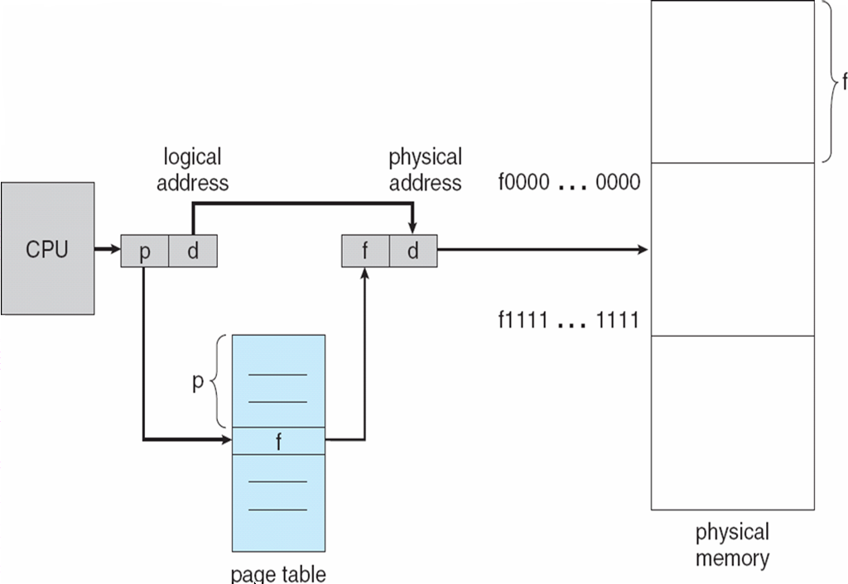
Paging
页面地址结构可以分为
  页面号
  页内偏移
page number
page offset
p
d
m - n
n

Slide 79
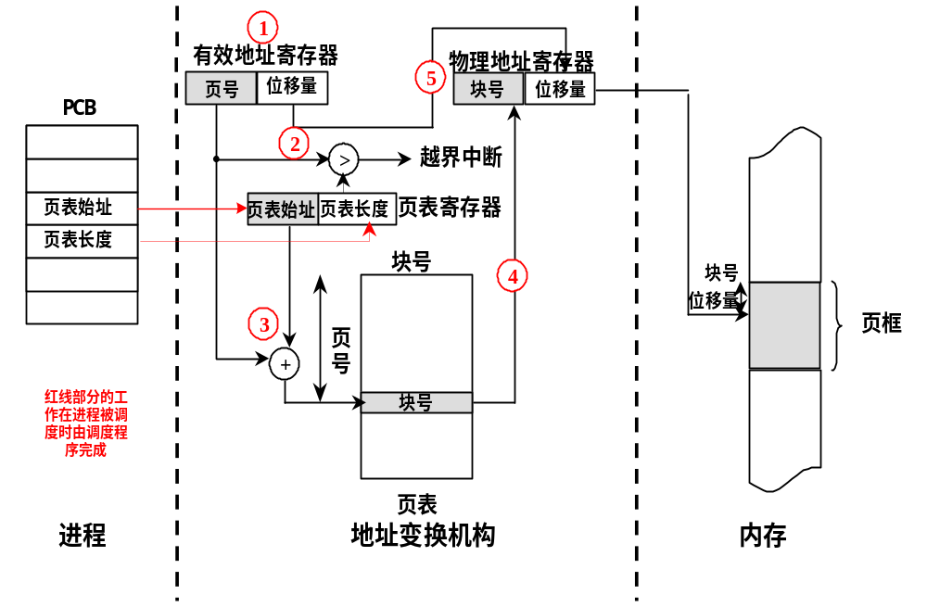
分页地址变换机构工作原理

Slide 80
页式地址变换
虚地址以十进制数给出
  页号＝虚地址/页大小
  位移量＝虚地址 mod 页大小
  以页号查页表，得到对应页装入内存的块号
  内存地址＝块号×页大小＋位移量

Slide 81
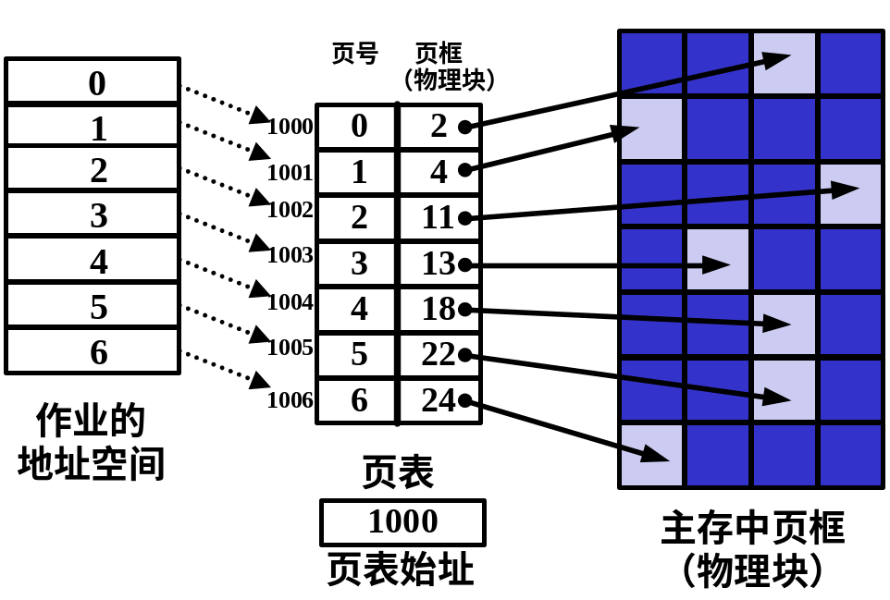
Page table页表
实现从页号到物理块号的映射

Slide 82
作业（2）
Consider a paging system with the page table stored in memory.
a. If a memory reference takes 200 nanoseconds, how long does a paged memory reference take?
b. If we add associative registers, and 75 percent of all page-table references are found in the associative registers, what is the effective memory reference time? (Assume that ﬁnding a page-table entry in the associative registers takes zero time, if the entry is there.)
Ans:
a. 400 nanoseconds; 200 nanoseconds to access the page table and
200 nanoseconds to access the word in memory.
b. Effective access time = 0.75 × (200 nanoseconds) + 0.25 × (400
nanoseconds) = 250 nanoseconds.
注：nanoseconds，纳秒

Slide 83
Virtual Memory
虚拟内存是一种允许进程部分装入内存就可以执行的技术
程序的局部性原理
  时间局部性
  空间局部性
请求分页
  取页
  置页
  淘汰
页面调度策略
请求分页性能

Slide 84
Thrashing（抖动）刚被换出的页很快又被访问，需重新调入，导致系统频繁地交换页面，以致大部分CPU时间花费在完成页面置换的工作上。
页面置换算法
  FIFO
  LRU
  LRU Approximation Algorithms
    CLOCK算法
    改进的CLOCK算法
  OPT

Slide 85
作业（3）
A certain computer provides its users with a virtual-memory space of
232 bytes. The computer has 218 bytes of physical memory. The virtual memory is implemented by paging, and the page size is 4096 bytes.
A user process generates the virtual address 11123456H. Explain how
the system establishes the corresponding physical location. Distinguish between software and hardware operations.
Ans：
The virtual address in binary form is
0001 0001 0001 0010 0011 0100 0101 0110
Since the page size is 2¹²,thepagetablesizeis2²⁰. Therefore the low-
order 12 bits “0100 0101 0110” are used as the displacement into the page ,while the remaining 20 bits “0001 0001 0001 0010 0011” are used as the displacement in the page table.
注：本题中1123456是十六进制数

Slide 86
作业（4）
Consider a demand-paging system with the following time-measured
utilizations:
CPU utilization 20%
Paging disk 97.7%
Other I/O devices 5%
Which (if any) of the following will (probably) improve CPU utilization?
Explain your answer.
a. Install a faster CPU.
b. Install a bigger paging disk.
c. Increase the degree of multiprogramming.
d. Decrease the degree of multiprogramming.
e. Install more main memory.
f. Install a faster hard disk or multiple controllers with multiple
hard disks.
g. Add prepaging to the page fetch algorithms.
h. Increasethepagesize

Slide 87
作业（5）
A page-replacement algorithm should minimize the number of page
faults. We can do this minimization by distributing heavily used pages
evenly over all of memory, rather than having them compete for a small
number of page frames. We can associate with each page frame a counter
of the number of pages that are associated with that frame. Then, to replace a page, we search for the page frame with the smallest counter.
a. Deﬁne a page-replacement algorithm using this basic idea.
Specifically address the problems of (1) what the initial value of the counters is, (2) when counters are increased, (3) when counters are decreased, and (4) how the page to be replaced is selected.
b. How many page faults occur for your algorithm for the following
reference string, for four page frames?
1, 2, 3, 4, 5, 3, 4, 1, 6, 7, 8, 7, 8, 9, 7, 8, 9, 5, 4, 5, 4, 2.
c. What is the minimum number of page faults for an optimal page-
replacement strategy for the reference string in part b with four
page frames?

Slide 88
a. Deﬁne a page-replacement algorithm addressing the problems of:
1. Initial value of the counters—0.
2. Counters are increased—whenever a new page is associated with that frame.
3. Counters are decreased—whenever one of the pages associated with that frame is no longer required.
4. How the page to be replaced is selected—ﬁnd a frame with the smallest counter. Use FIFO for breaking ties.
b. 15 page faults
c. 11 page faults
Notes:
1.初始化所有counter为0
2.当一个新页与本页框相关联时，本页框的counter加1
3.当一个页面与本页框失去关联时，本页框的counter减1
4.寻找counter值最小的页框，如果有多个相同的counter值，则使用FIFO方法打破页框与页面的关联

Slide 89
初始
1
2
3
4
5
3
4
1
6
7
0
0
0
0
1
0
0
0
1
1
1
0
0
1
2
1
1
1
0
1
2
3
1
1
1
1
1
1
1
1
5
2
3
4
1
1
2
1
5
2
3
4
1
1
2
2
5
2
3
4
1
1
2
2
5
1
3
4
1
1
2
2
6
2
3
4
1
1
2
2
6
7
3
4
1
2
3
4
1
2
3
4
5
6
7
8
8
7
8
9
7
8
9
5
4
5
4
2
1
1
2
2
8
7
3
4
1
2
2
2
8
7
3
4
2
2
2
2
8
7
3
4
2
2
1
2
8
7
9
4
2
3
1
2
8
7
9
4
3
3
1
2
8
7
9
4
3
3
2
2
8
7
9
4
3
3
2
1
8
7
9
5
3
3
2
1
8
7
9
4
3
3
2
1
8
7
9
5
3
3
2
1
8
7
9
4
3
3
2
1
8
7
9
2
9
10
11
12
13
14
15

Slide 90
初始
1
2
3
4
5
3
4
1
6
7
8
7
1
1
2
1
2
3
1
2
3
4
1
5
3
4
1
5
3
4
1
5
3
4
1
5
3
4
6
5
3
4
6
5
7
4
8
5
7
4
8
5
7
4
1
2
3
4
5
6
7
8
8
9
7
8
9
5
4
5
4
2
8
5
7
4
8
5
7
9
8
5
7
9
8
5
7
9
8
5
7
9
8
5
7
9
8
5
4
9
8
5
4
9
8
5
4
9
2
5
4
9
9
10
11

Slide 91
谢谢！

